Slide 1
逆运动学分析和装配图
侯红日PB19050979
2022.11.20

Slide 2
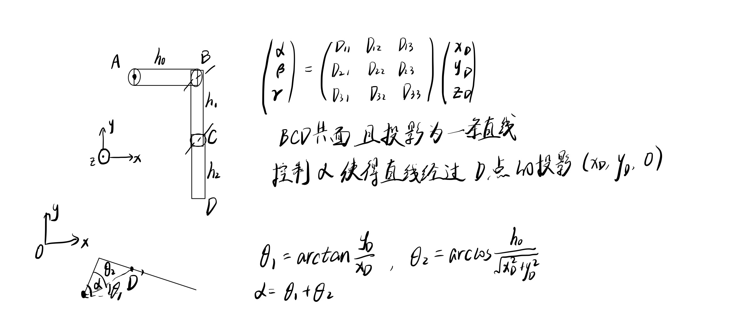
逆运动学分析

Slide 3
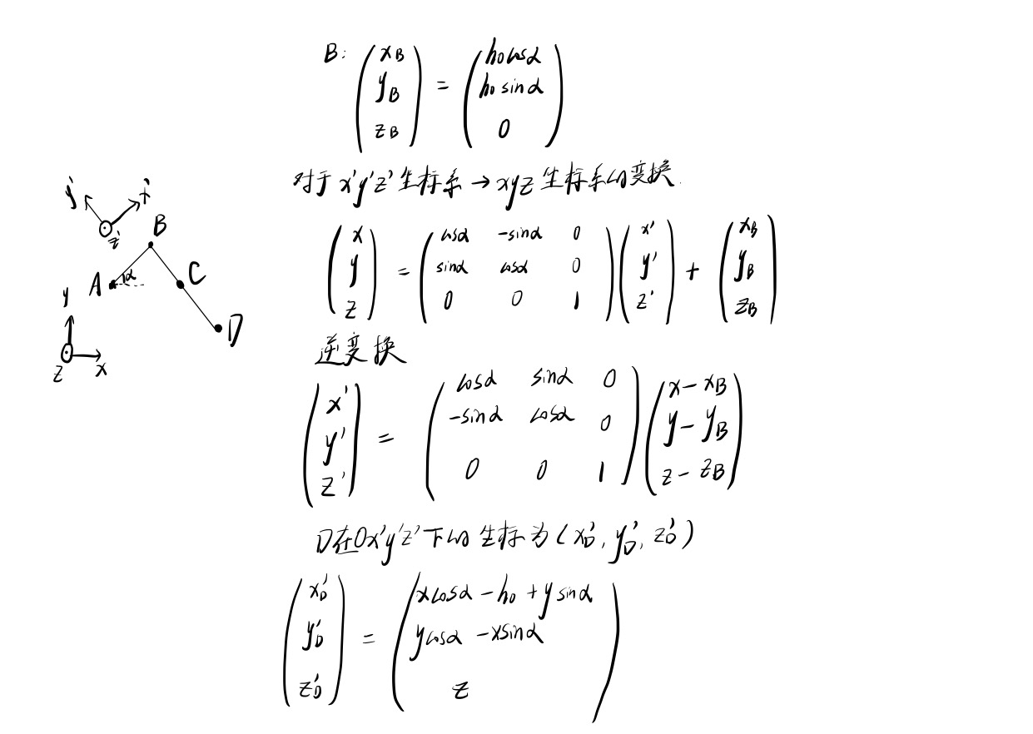
逆运动学分析

Slide 4
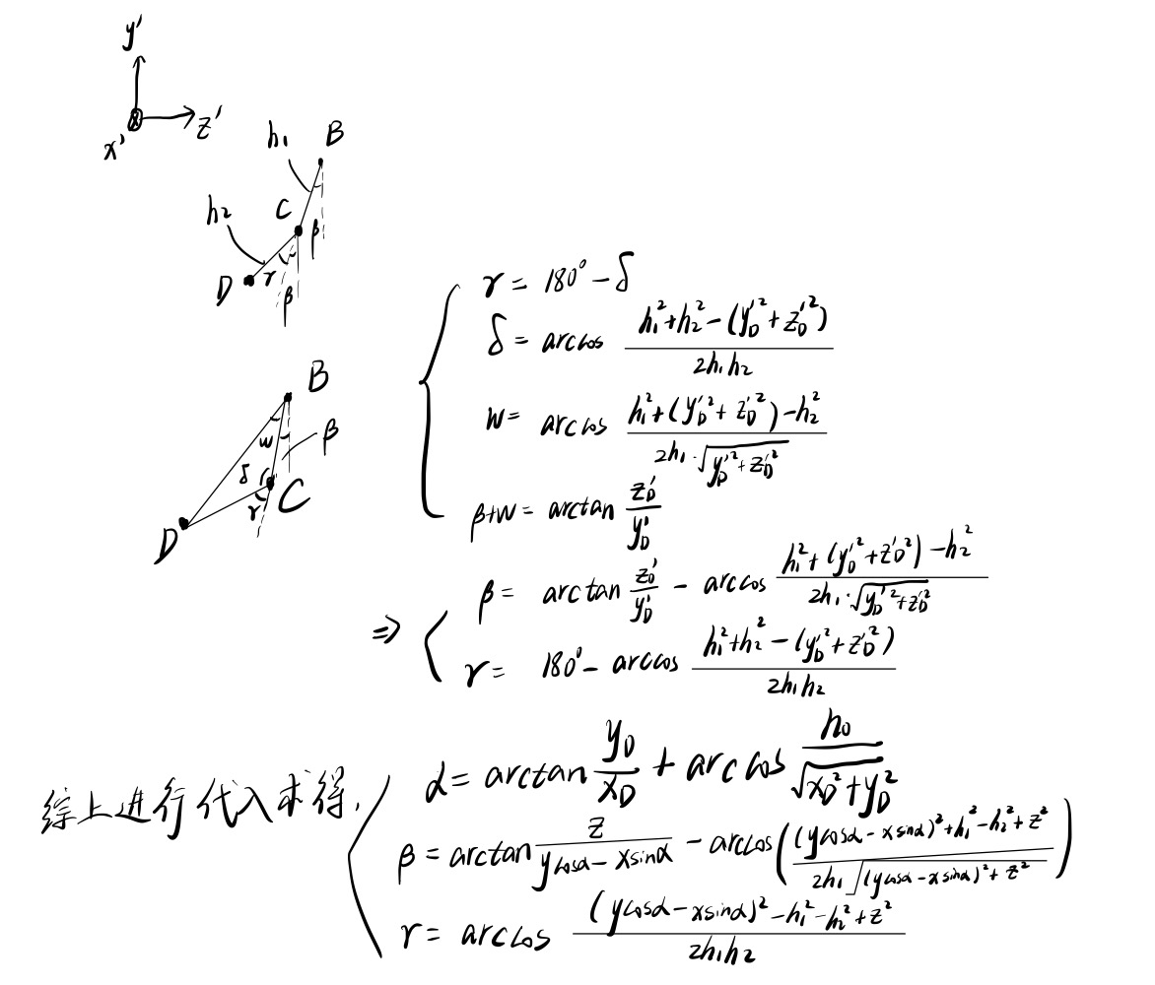
逆运动学分析

Slide 5
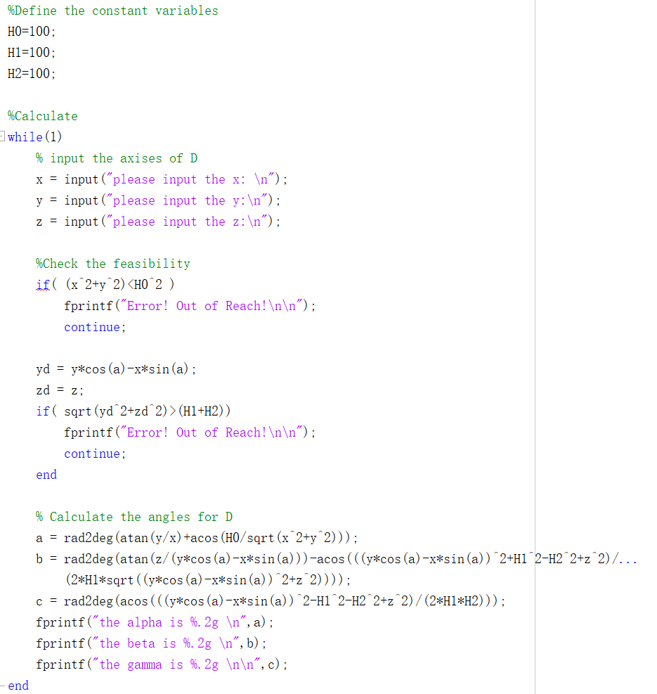
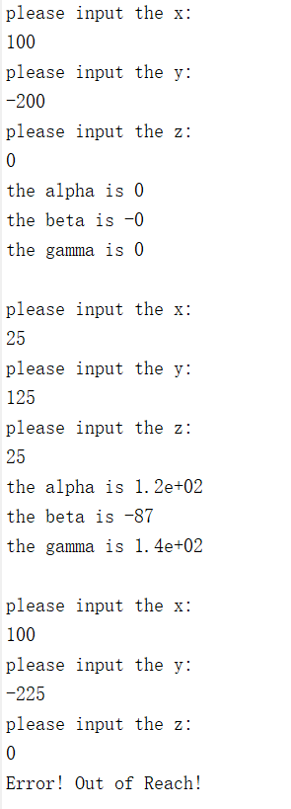
运动学代码实现
用Matlab实现逆运动学的输入坐标，输出角度的功能

Slide 6
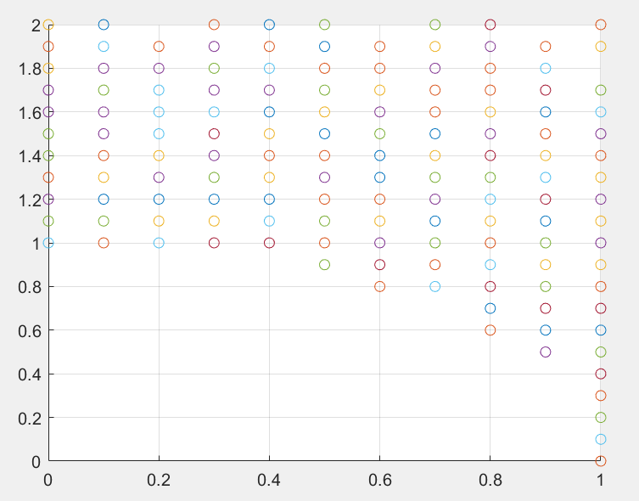
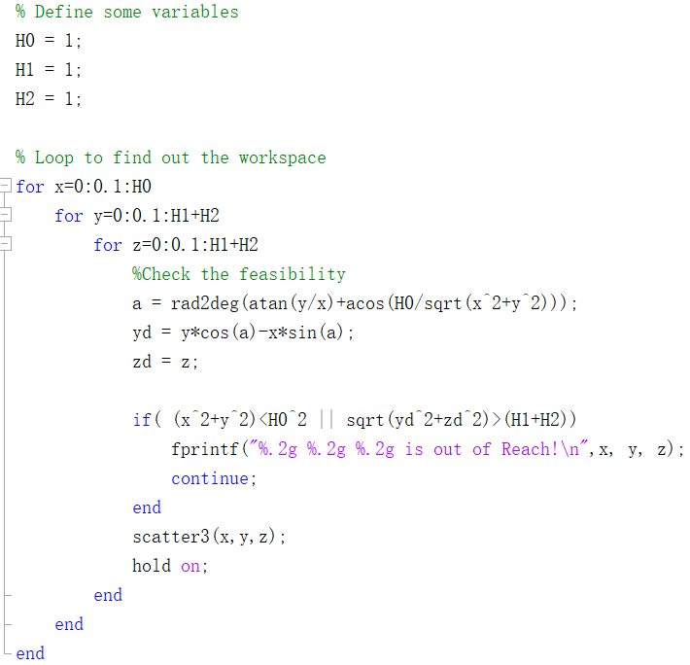
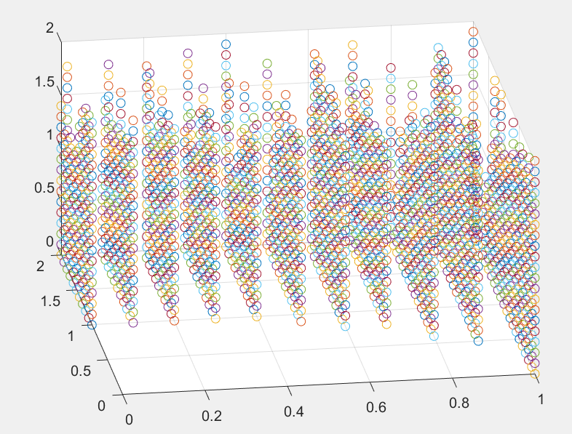
工作空间分析
在分析逆运动学的角度时存在超出可达范围的点，直接按照公式计算可能存在问题；
进一步分析其工作空间，还可引入工作角度的限制范围；

Slide 7
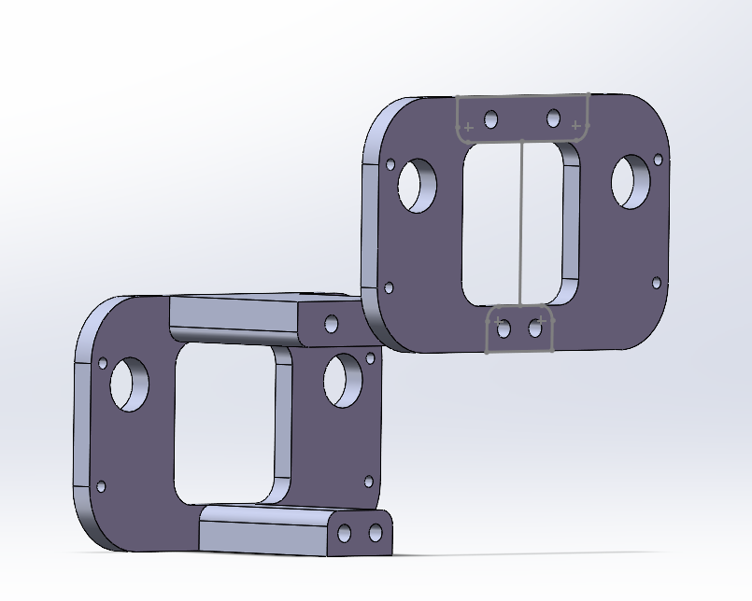
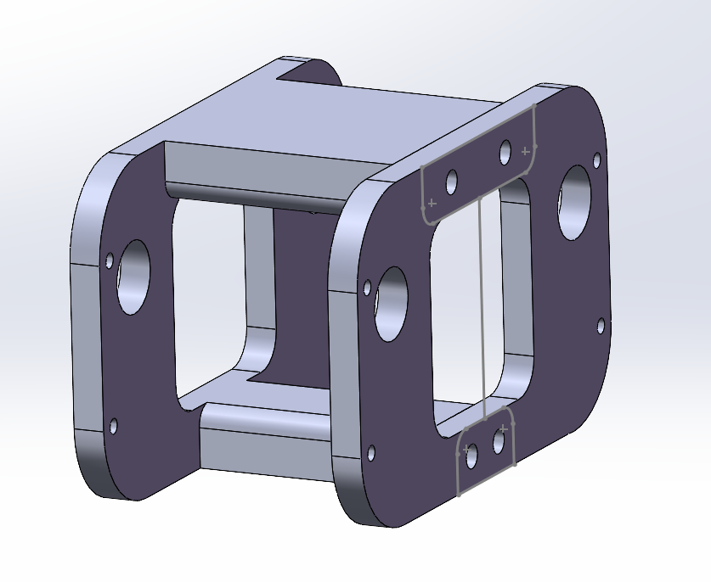
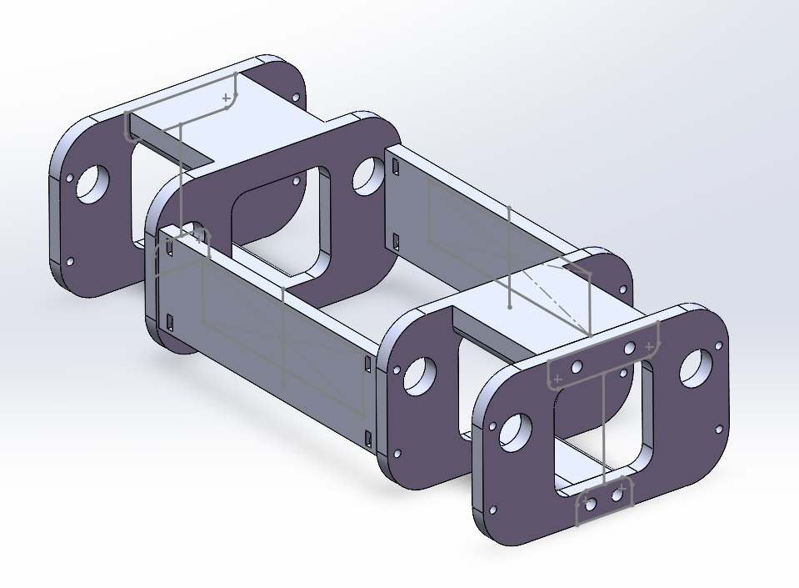
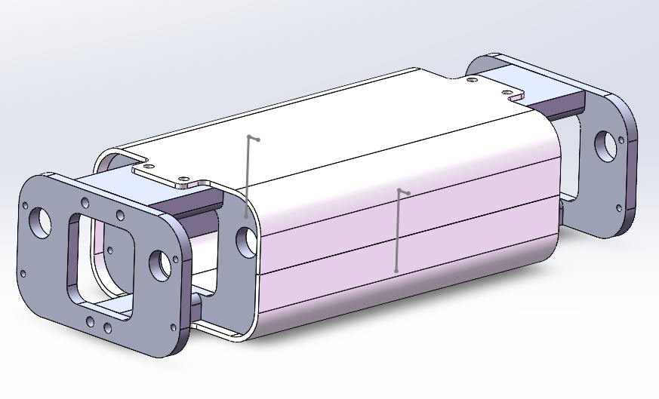
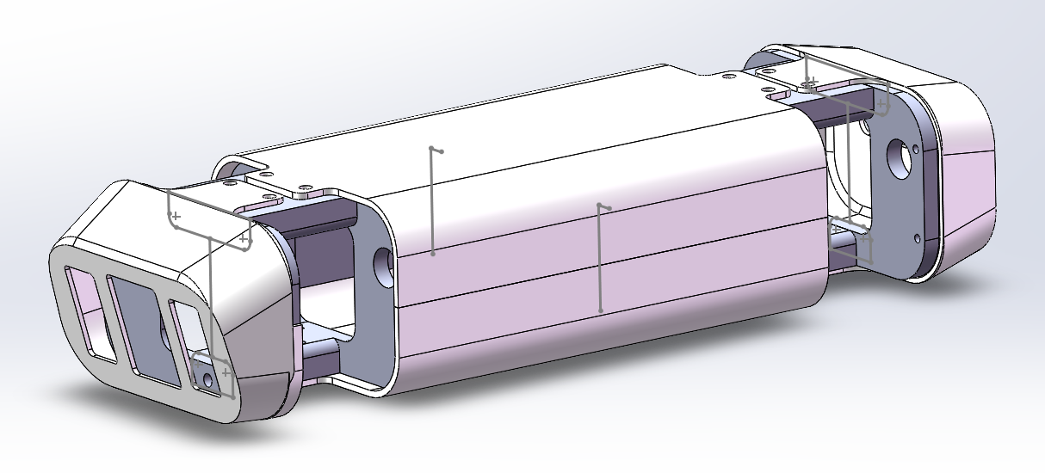
装配图

Slide 8
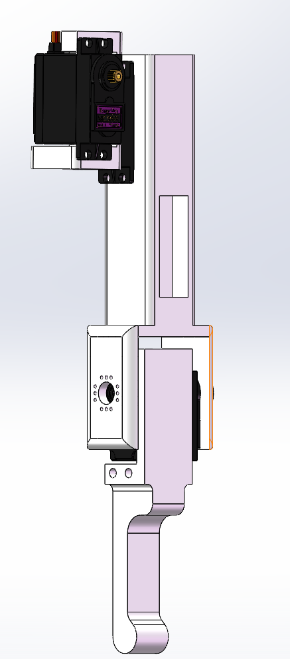
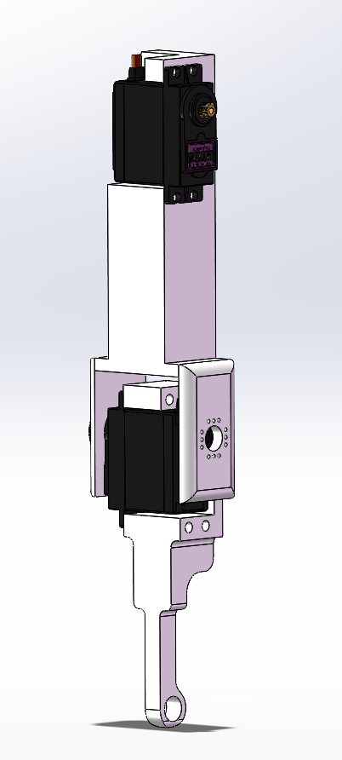
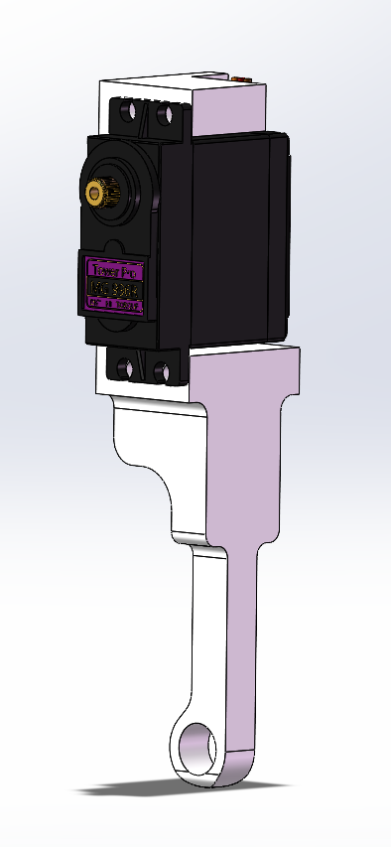
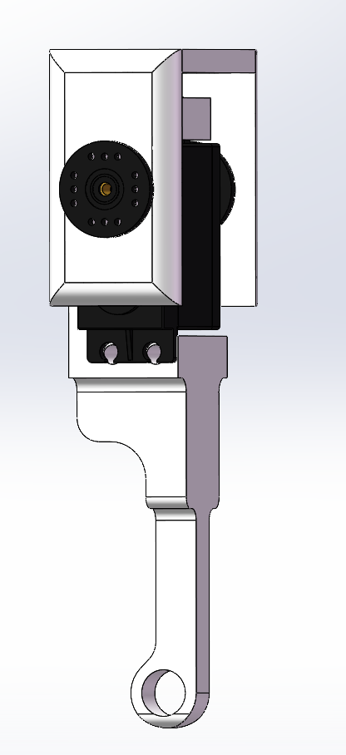
装配图

Slide 9
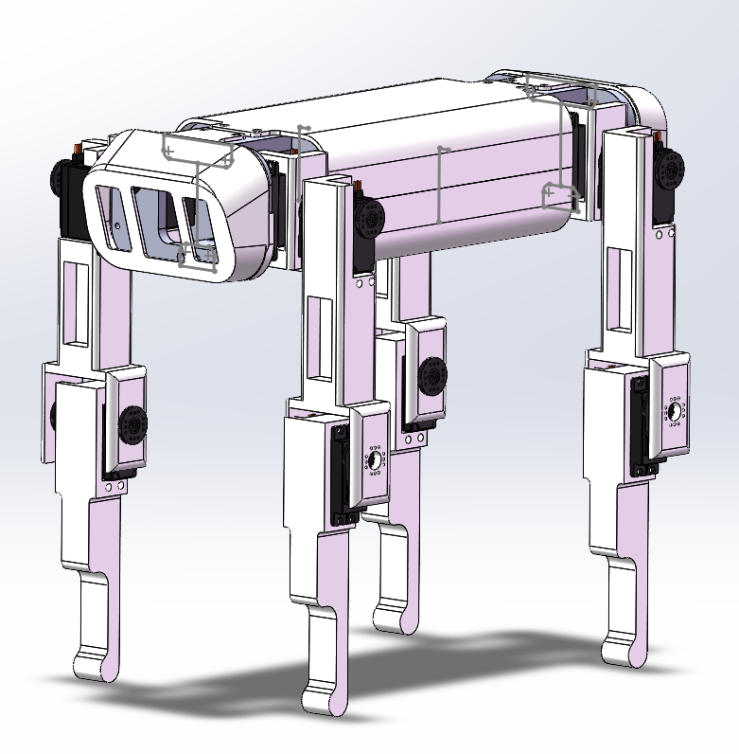
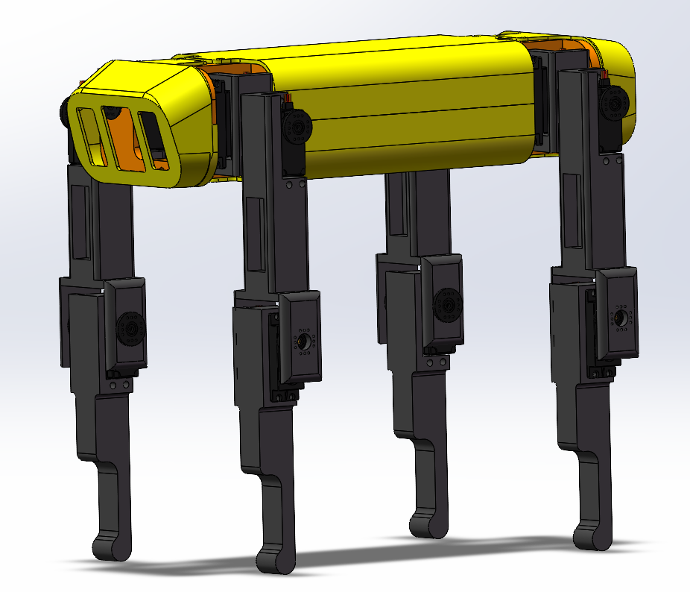
装配图

Slide 10
装配图

Slide 11
后期工作
1.进一步细化建模的模型，完善装配图的相关标注；
2.进行Simulink的姿态分析；
3.进行零件的工艺设计，编写工艺卡片；

